Slide 1
Outil de prévention effective du risque avalanche

Slide 2
Besoins
Outil d’aide à la décision
Ne se substitue pas à l’expertise du skieur
Représentation graphique sur un massif entier

Slide 3


Plugin QGIS Python
Sur un massif (pentes + orientations)
Prise en compte du Bulletin Risque Avalanche (BRA) de Météo-France

Slide 4
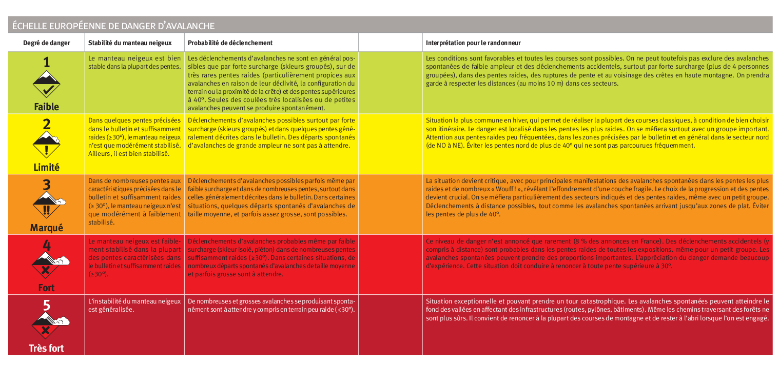
Définition des niveaux de risque

Slide 5
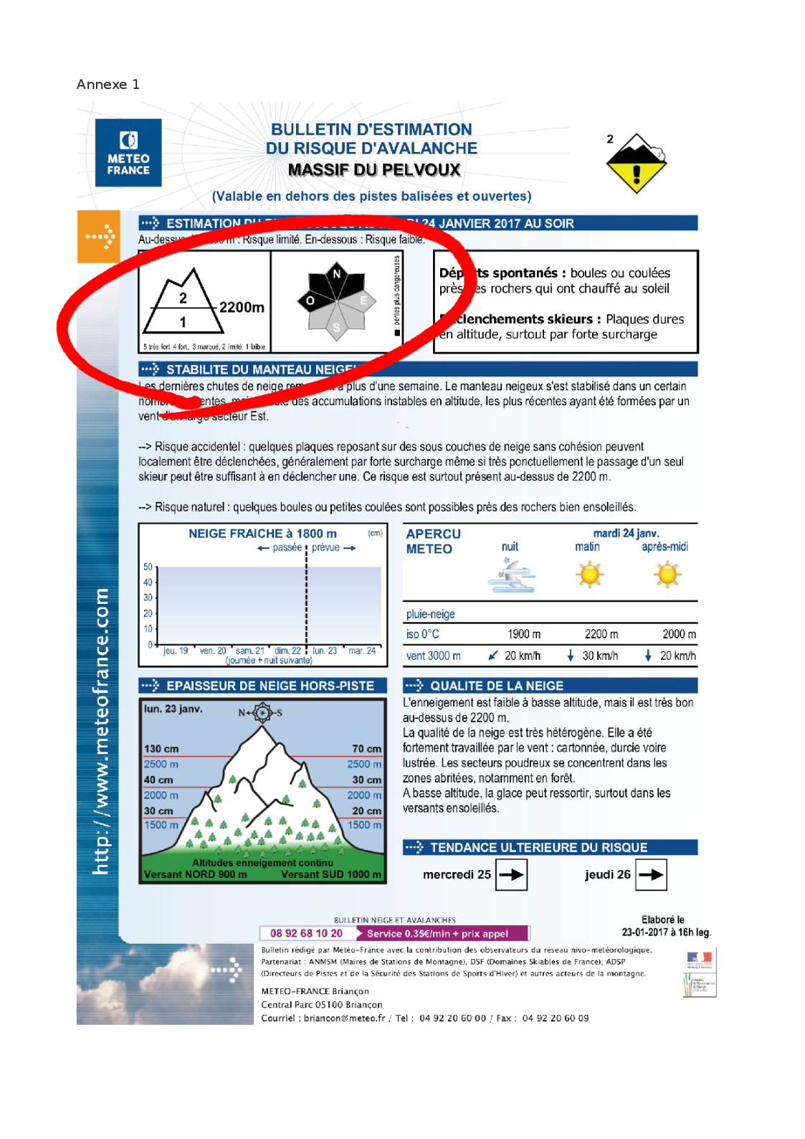
Bulletin Risque Avalanche (BRA)

Slide 6
Méthode Munter (1/2) : MRD et MRE
Méthode Munter : méthode de réduction du risque en fonction de paramètres environnementaux
MRD : Méthode de Réduction Débutant
MRE : Méthode de Réduction Elementaire

Slide 7
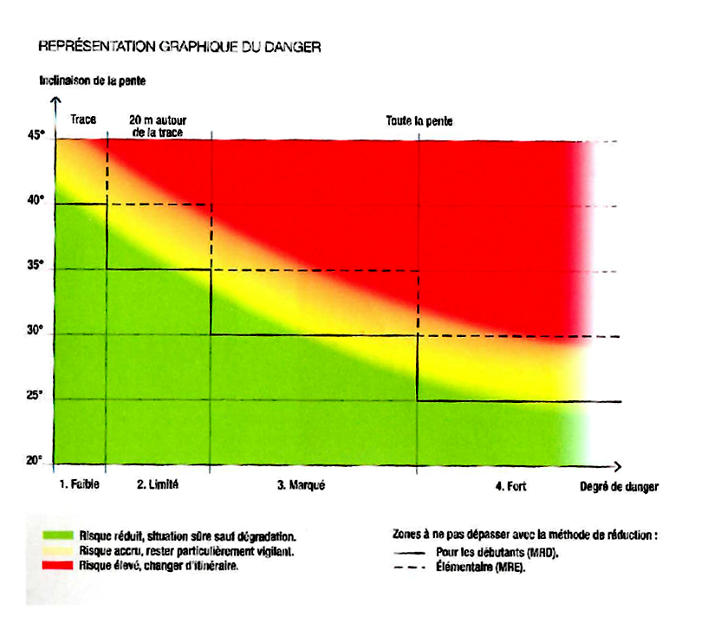

Slide 8
Méthode Munter (2/2) : MRP
MRP : Méthode de Réduction Professionnelle
Méthode non binaire
Nombreux facteurs de réduction à prendre en compte

Slide 9
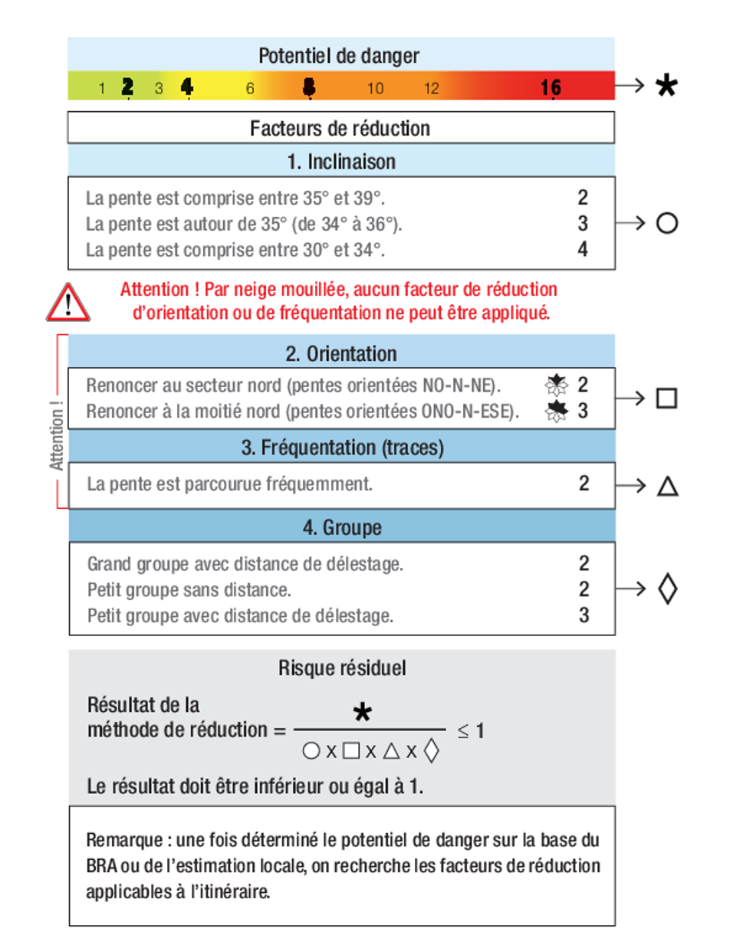

Slide 10

Perspectives
Calcul de la zone de risque en chaque point (module tauDEM)
Permet un calcul le long d’une trace plus pertinent

